Slide 1
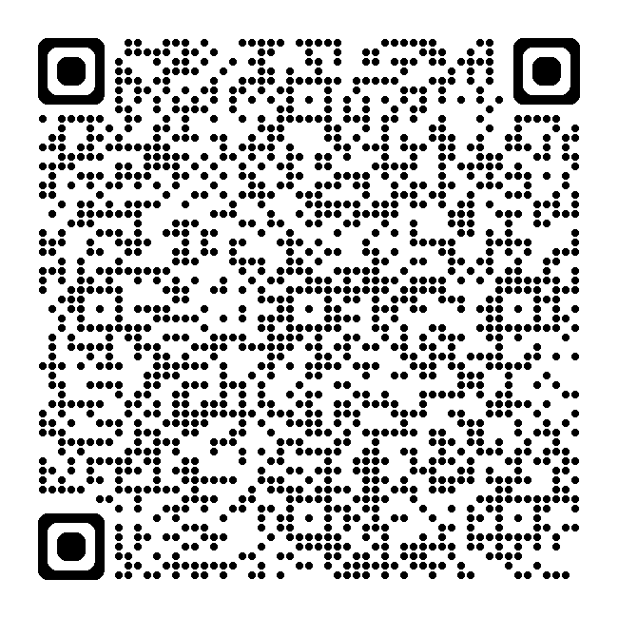
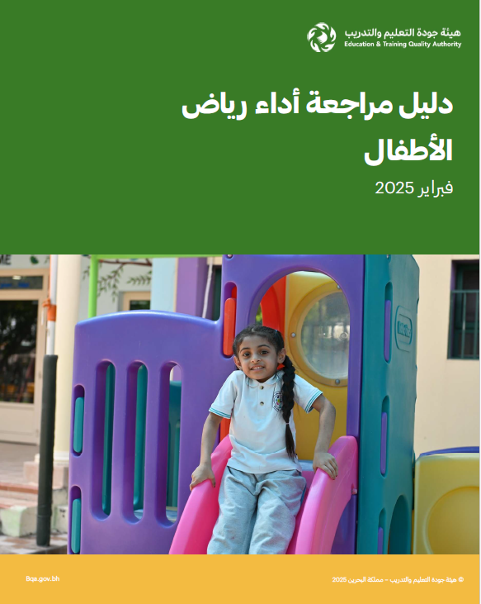
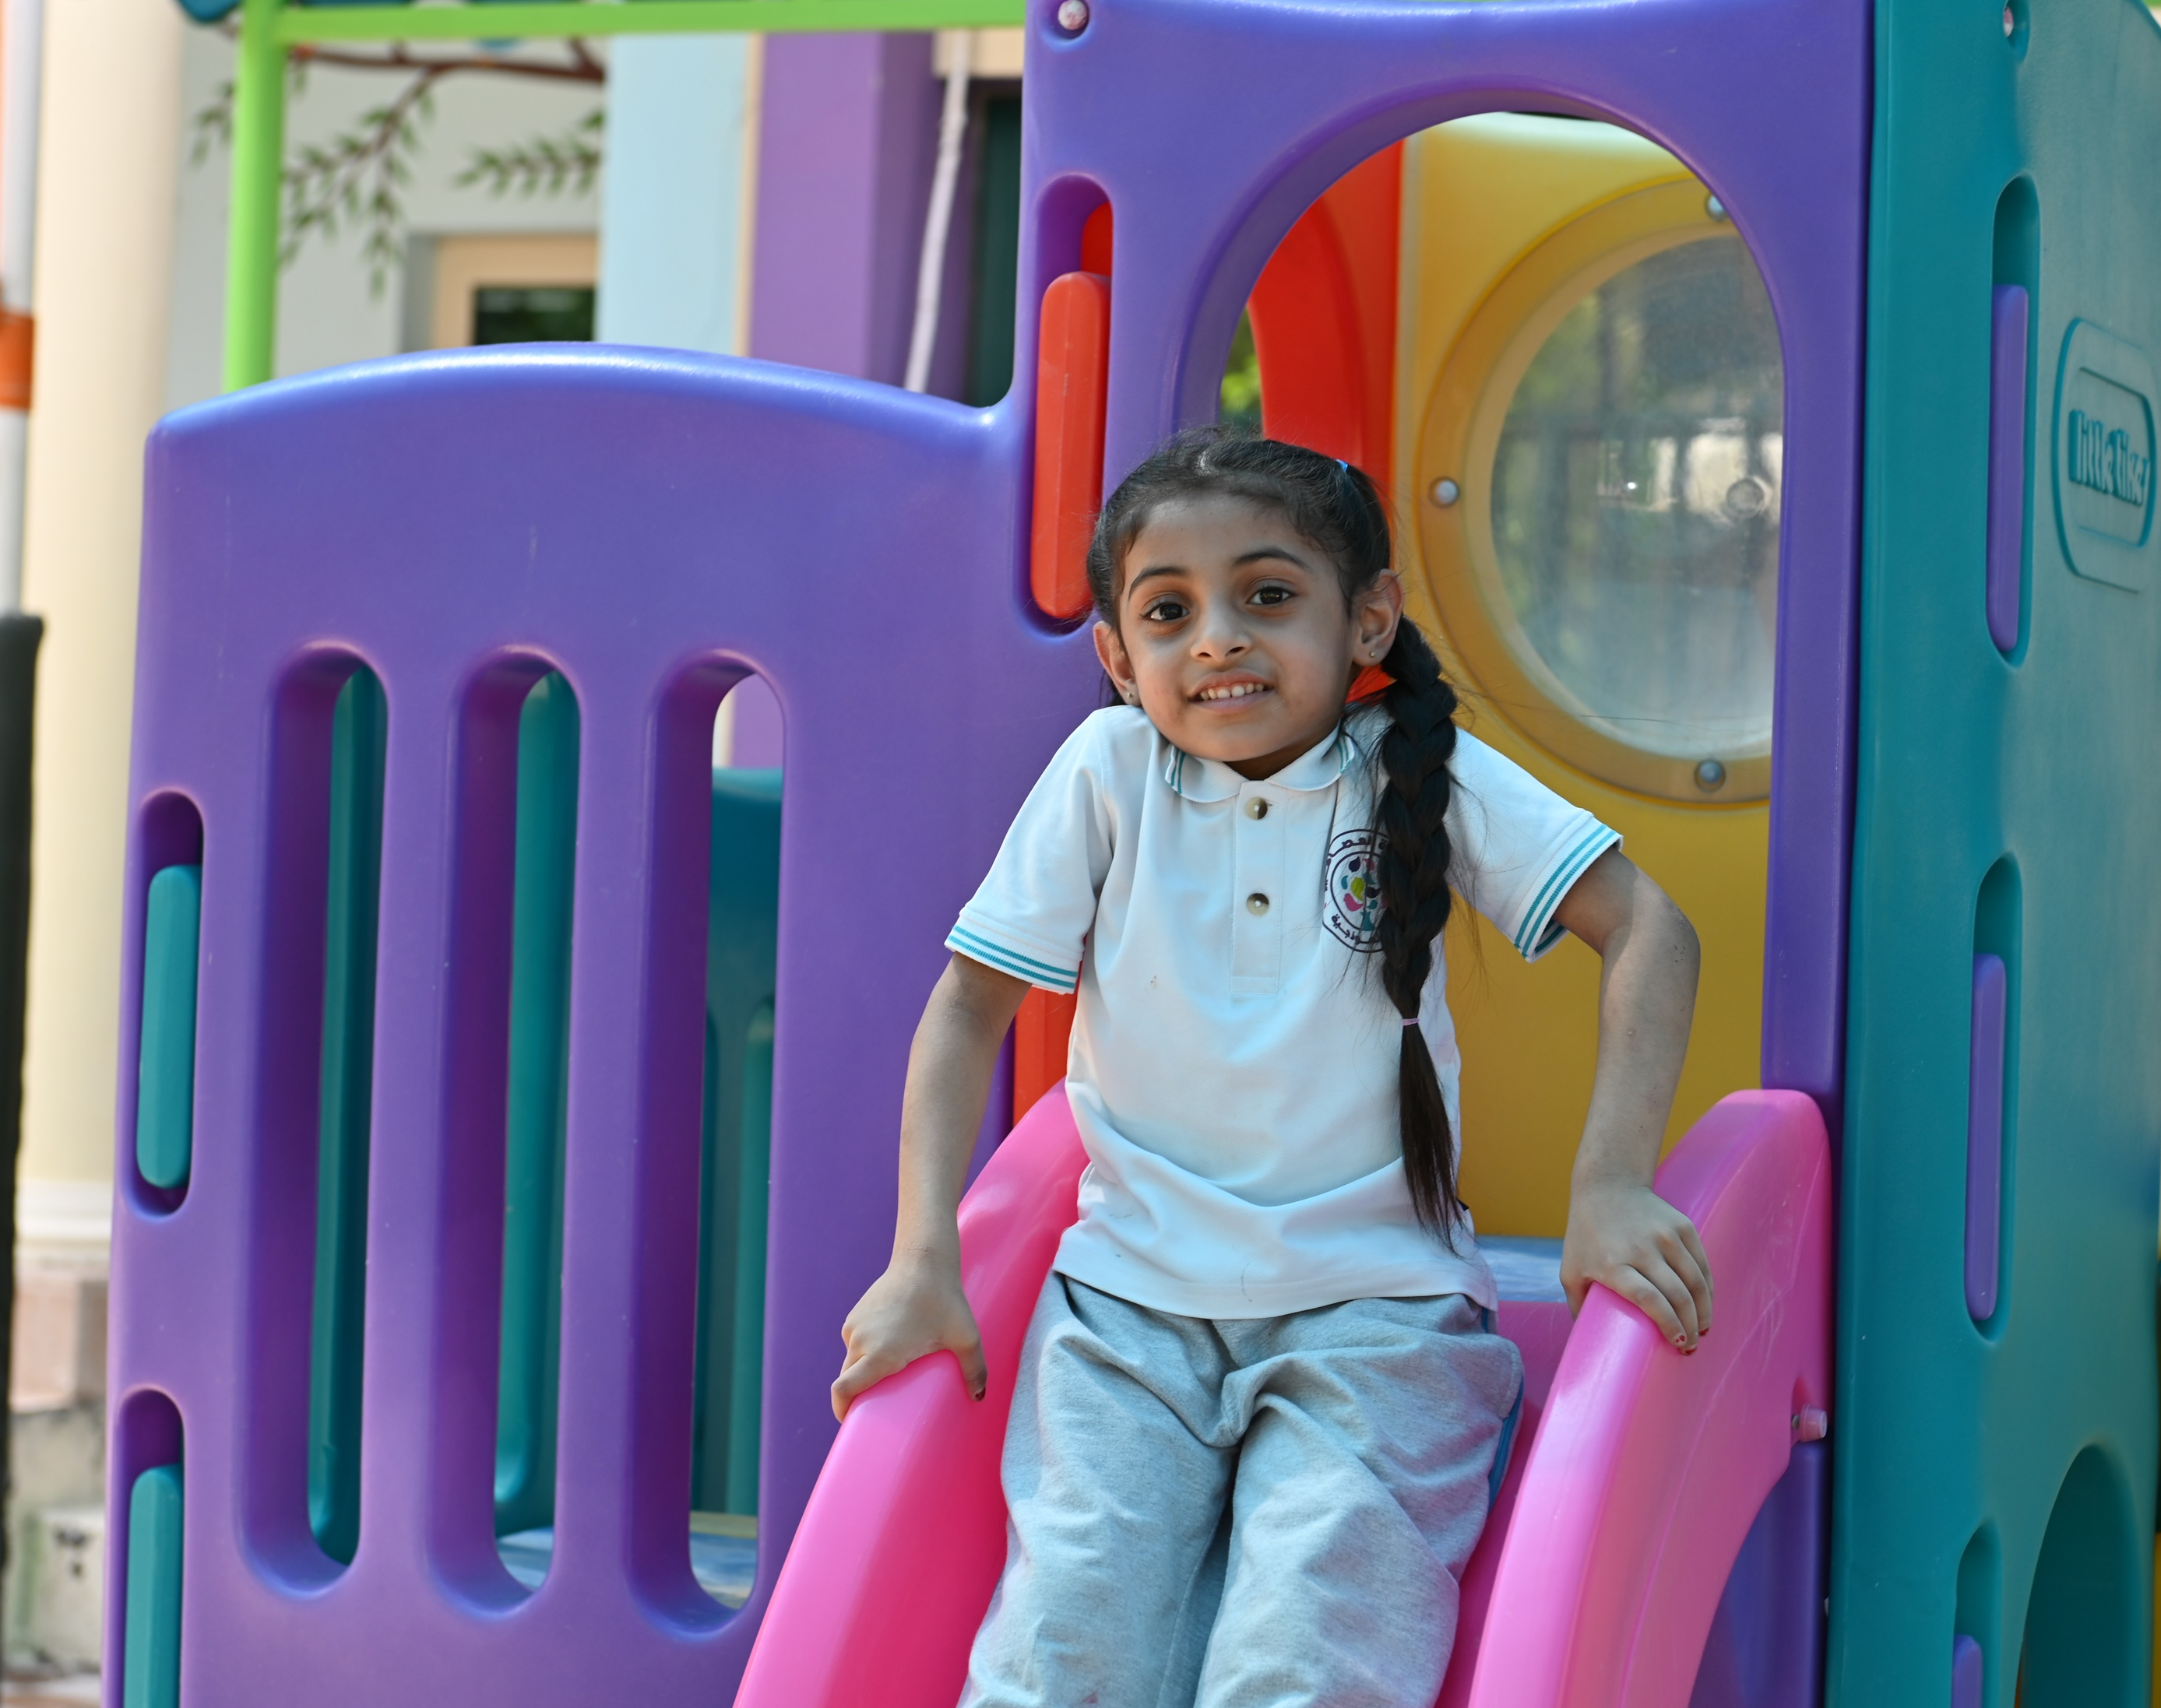
مجالات إطار مراجعة رياض الأطفال
من نحن؟
نحن هيئة حكومية. هدفنا تطوير جودة التعليم والتدريب في مملكة البحرين.
للهيئة ثلاث مهام رئيسة، هي:
مراجعة أداء المؤسسات التعليمية والتدريبية
إدارة الإطار الوطني للمؤهلات
إجراء الامتحانات الوطنية.
المجال الأول: نمو الأطفال وتطورهم
المجال الثاني: التعلم الذي يبادر به الطفل
المجال الثالث: القيادة والإدارة
ماذا تعني عملية مراجعة رياض الأطفال؟ وكيف تساعد الروضة على التحسن؟
هي عملية يتم فيها تقييم جودة الخبرات التعليمية الذي تقدمها الروضة للأطفال، وتركز على نمو الطفل المتكامل في مرحلة الطفولة المبكرة؛ لمساعدة الروضات على تحسين أدائها.
مراجعات
رياض الأطفال
للوصول إلى دليل المراجعة يرجى مسح الرمز المجاور.
لماذا مراجعة رياض الأطفال؟
تأكيد حصول الأطفال في البحرين على تعليم مبكر عالي الجودة.
ماذا يفعل فريق المراجعة أثناء المراجعات؟
تمتد زيارة المراجعة -عادةً- لمدة يومين، ويقوم المراجعون خلالها بما يلي:
المساعدة في تطوير ممارسات رياض الأطفال ودعم القطاع في مملكة البحرين.
تسليط الضوء على أهمية التعليم في مرحلة الطفولة المبكرة.
التواصل مع الأطفال
عقد المقابلات
ملاحظة خبرات التعلم
ماهي المحاور التي سيتم التركيز عليها أثناء الزيارة؟
نمو وتعلم الطفل عن طريق اللعب
الطفل هو محور الاهتمام والتعلم
مشاركة العائلة والمجتمع في
خبرات التعلم
تحليل الملفات
حضور الأنشطة

Slide 2
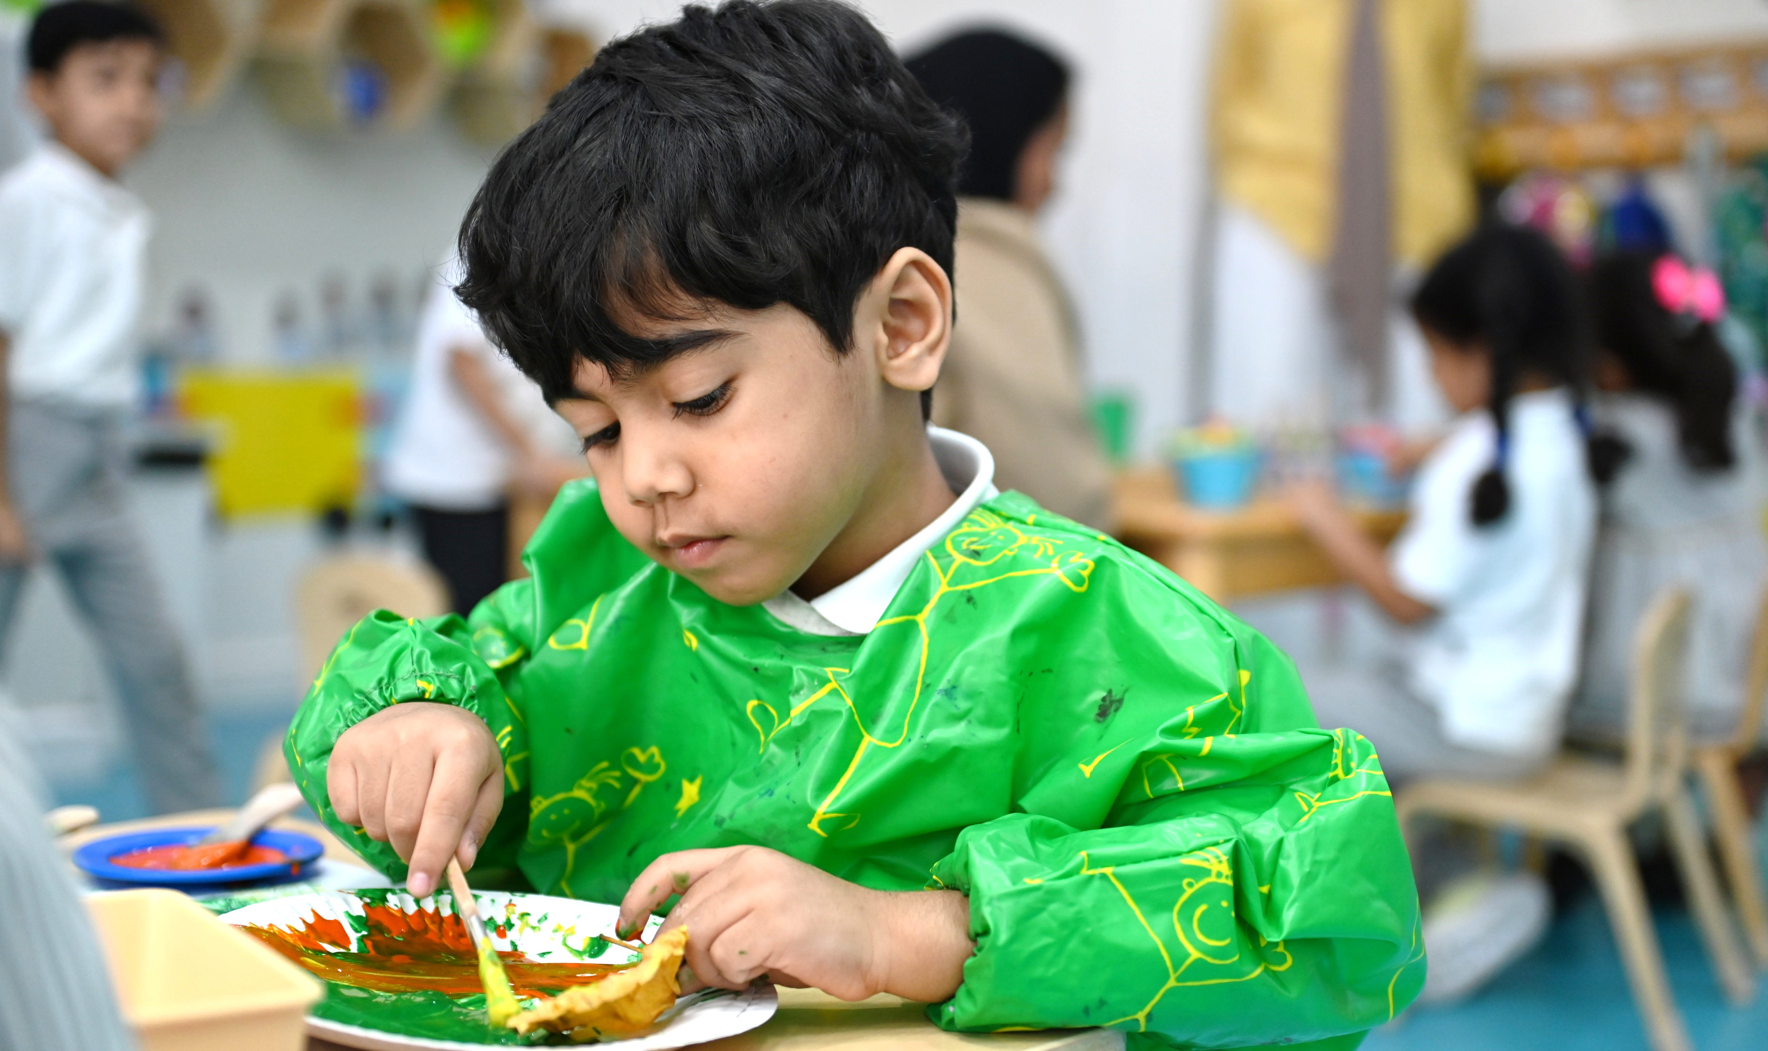
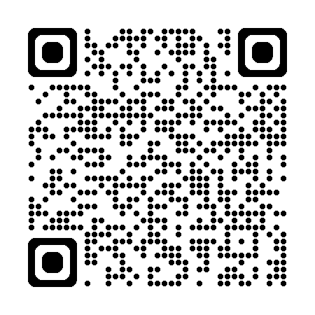
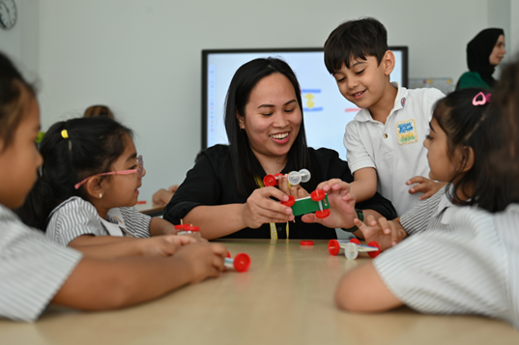
للمزيد من المعلومات
موقع هيئة جودة التعليم والتدريب (BQA)
ماذا بعد عملية التقييم ؟
إبلاغ قيادة الروضة بالنتائج
إعداد تقرير حول نتائج المراجعة وأداء الروضة
نشر التقرير على موقع الهيئة بعد اعتماده
دور أولياء الأمور في عملية المراجعة
لماذا التركيز على التعلم باللعب؟
يستطيع أولياء الأمور المشاركة في عملية المراجعة من خلال:
من خلال اللعب، يتعلم الأطفال كيف...
bqa_bh
bqa.gov.bh
يعبرون عن مشاعرهم
يبحثون ويكتشفون
ملء
الاستبانة الإلكترونية
مقابلة
فريق المراجعة
يعززون ثقتهم بأنفسهم
ينمون مهاراتهم الاجتماعية
ماهي خصائص نمو الطفل؟
ينمون إبداعهم
يحلون المشكلات
اللغة والتواصل
النمو المعرفي
النمو البدني
النمو الإجتماعي والعاطفي
لتقديم استفساراتكم ومقترحاتكم يمكنكم التواصل عبر info@bqa.gov.bh

